Slide 1

Obsah pro “digitální“ svět
Pavel Zima
Místopředseda představenstva
Notes:
Budu mluvit o obsahu a jeho distribu

Slide 2
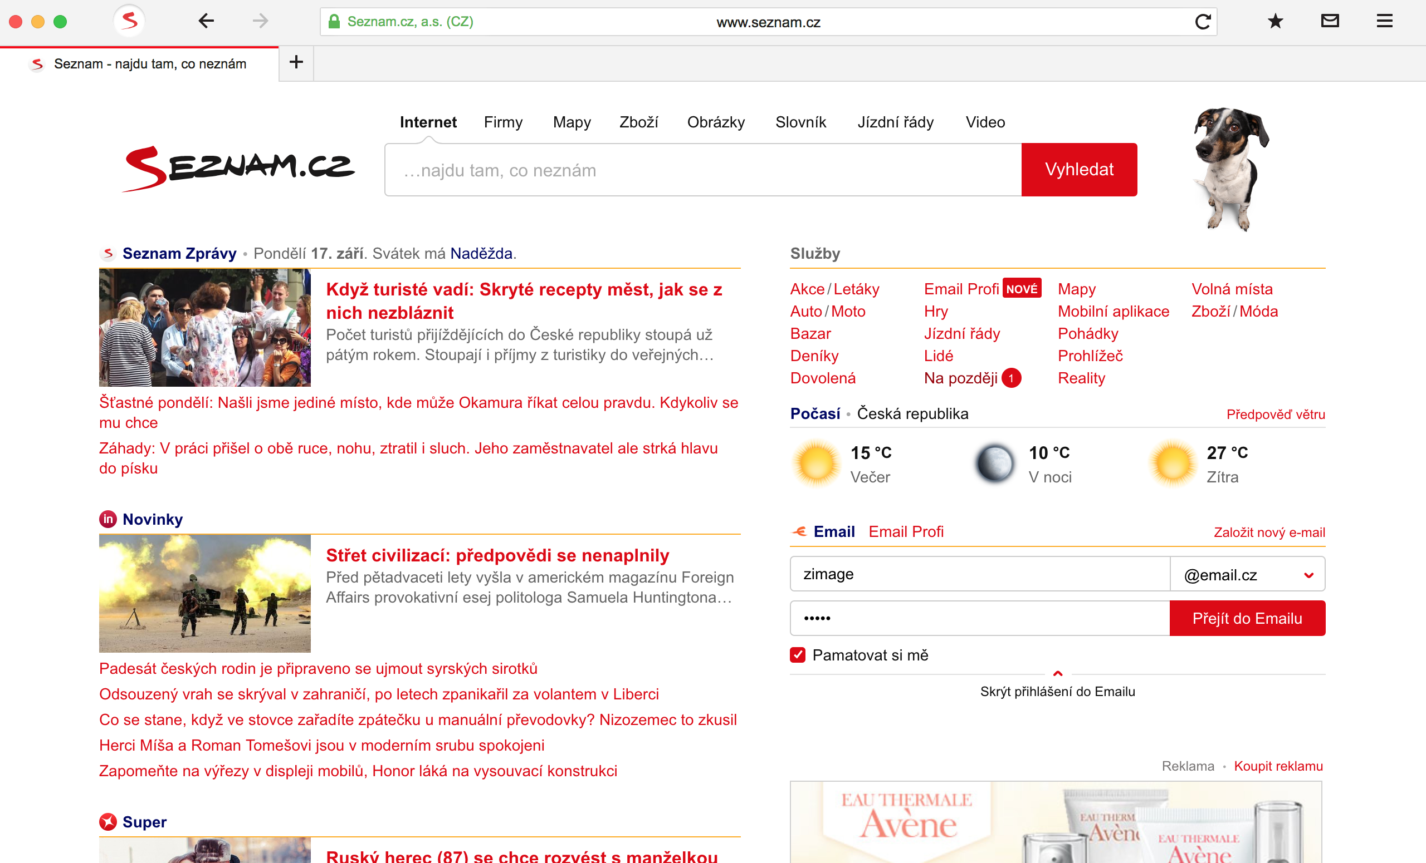

Slide 3


Produkce obsahu
Každý den
280 článků
8,5 hodin videa
Notes:
A samozrejme necele 4M RU každý den
Zprávy a TV 40 článků a 8 hodiny videa
Novinky 150 článků a 40 minut videa
Sport 50 a 20 min
Stream 50 minut videa
Super 25 a 10min
Prozeny 13 a 5min

Slide 4
Konzumace obsahu
Jak lidé konzumují obsah od Seznamu?
40 % RU
10 % RU
80 % RU
15% RU
Notes:
Zarizeni na kterych naši uzivatele konzumuji nas obsah
Celková populace: 8 076 000 (populace 15+ těch kdo se aspoň jednou díval na TV)
Seznam TV: 1 234 000
Reach: 15,3 %
Oficiální stats říkají Reach 15+ 14,35% (předpokládám, že se to liší protože ne všichni zapínají/mají televizi).
Data jsou za srpen 2018.

Slide 5
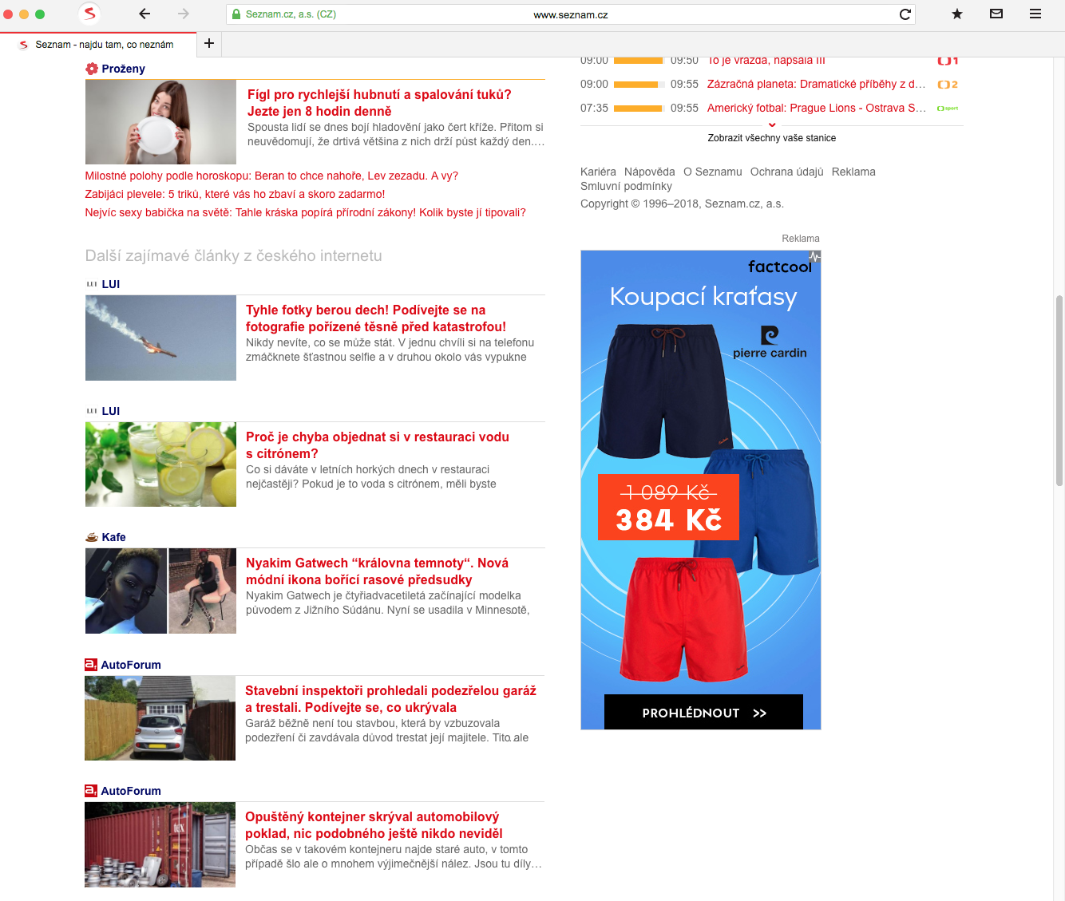
Další články z českého internetu
Notes:
Z obsahových služeb se nejvíce daři:
domovské stránce Seznam.cz
Seznam Zprávám a novinkam
sekci Další články z českého internetu – aktualne zhruba 110M kliku mesicne na weby mimo seznam

Slide 6
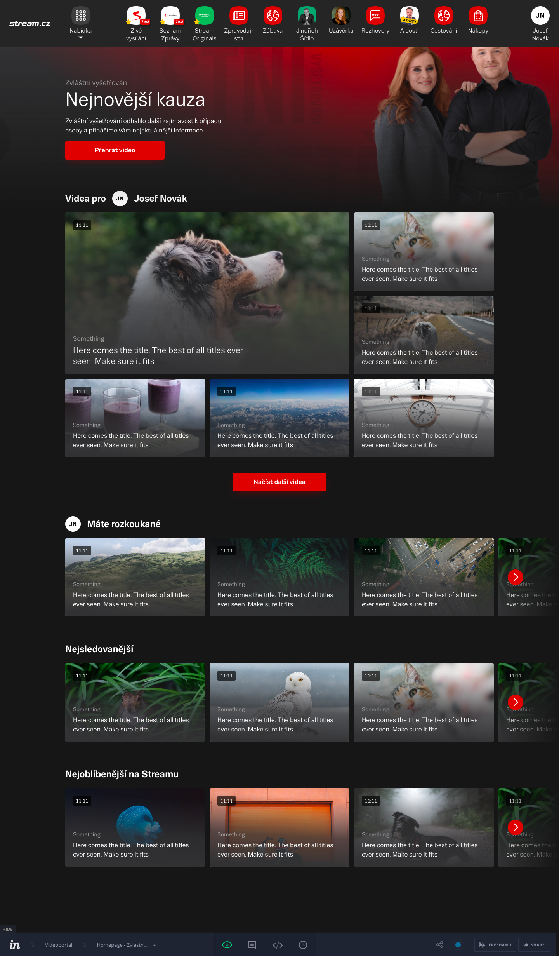
Notes:
A protože mame super zkušenost se zajmem o obsah tretich stran na HP seznamu, tak pripravujeme
- novej stream
A na nem i obsah tretich stran
Nas kompletni archiv a live streamy

Slide 7
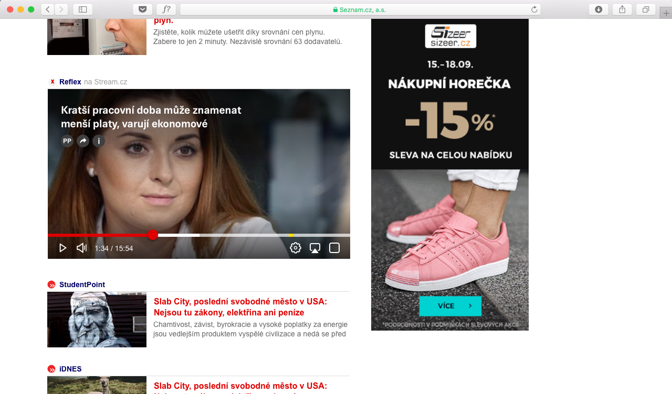
Notes:
A ten zacneme propagovat i na HP seznam ve feedu
Tady zhruba konci v moji prezentaci pro seznam idealni svet ☺

Slide 8
Podíl mobilní návštěvnosti
Netmonitor, návštěvy
Notes:
Celosvetovej trend, neda se zastavit, muzeme jen hadat, kde se to ustali

Slide 9
Podíl mobilní návštěvnosti
Notes:
Celej seznam ma zhruba 43% navstev z mobilu
Ale video views jen 27% z mobilu
- Zatím se muzeme bavit o tom, ze mobil je malej na sledovani videa, ale

Slide 10
Poměr počtu startů aplikace s daným připojením – srpen 2018
 | Mapy | Novinky | Pubtran | Sport | Stream | TV program | Zpravy | Email
wifi | 22,1% | 60,8% | 30,2% | 62,7% | 79,4% | 72,7% | 68,9% | 62,7%
cellular | 48,7% | 33,1% | 62,6% | 34,2% | 14,9% | 19,8% | 26,9% | 31,8%
none | 27,8% | 2,5% | 6,7% | 0,9% | 3,2% | 2,9% | 3,0% | 3,3%
unknown | 1,5% | 3,6% | 0,5% | 2,1% | 2,4% | 4,6% | 1,2% | 2,2%
Notes:
Podivejte na rozdil novinky/zprávy/stream
A special ne na novinky a zprávy – podobna zpravodajska služba, akorát na zprávách cekate video – zprávy mají o 8% vic uzivatelu na wifi (z mobilu)
- Ja jsem presvedcenej, ze lidi cekaji s videem az budou doma/praci na wifi a necerpaji datovej tarif

Slide 11
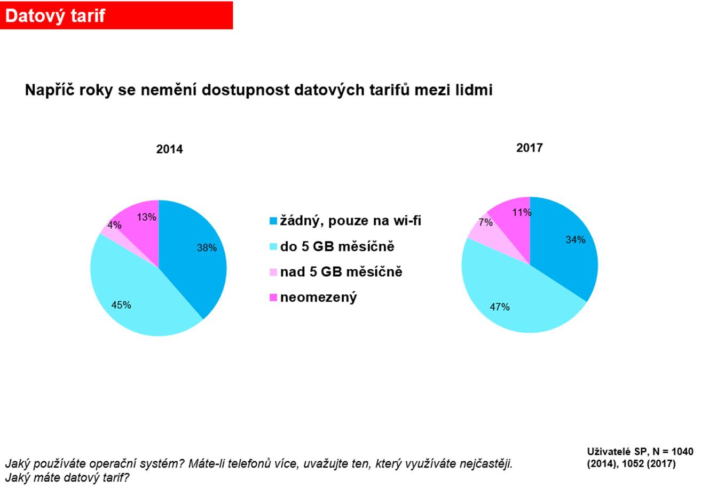
Datový tarif
Napříč roky se nemění dostupnost datových tarifů mezi lidmi
Notes:
K tomu mam tady ještě nas další marketingovej pruzkum
2014 – 17% uzivatelu ma tarif nad 5GB dat
2017 – 18% neuveritelnej progres ☹
Výsledky on-line průzkumu, leden 2017
On-line dotazování uživatelů chytrých telefonů z panelu Seznamu
Srovnání dvou vln výzkumu:
Květen 2014: 1081 respondentů
Leden 2017: 1052 respondentů
Vzorek je reprezentativní na uživatele Seznamu starší 10 let, vážení bylo provedeno při kvótách na pohlaví, věk a vzdělání

Slide 12
Data data data
Anglie – giffgaff
20 GBP (580 Kč) = 20GB dat a neom. volani a sms
Tanzanie – Vodacom
50000 tsh (475 Kč) = 20GB dat
(obojí bez smlouvy a cenik, zadna specialni nabidka)
….
Čechy O2
1699 Kč = 20GB dat a neomezené volání a sms
Notes:
Mam priklady cen dat, nedelal jsem zadnou analyzu
Kuba v Anglii zije asi 10 let, giffgaff je virtual O2
Ondra byl v tanzanii na dovolene – říká koukal jsem na zapas slavie - plzen a neresil data, v cechach bych asi bez wifi nekoukal
Vodafone 20GB za 1777,-
T-mobile 16GB za 1499,-
Blanka 6GB a neomezene volani - za 849,-

Slide 13

A teď mi řekněte jak se máme hnout z místa

Slide 14

Děkuji za pozornost
Pavel Zima
Místopředseda představenstva
twitter: @ZimaPavel

